Slide 1

Docker

Slide 2
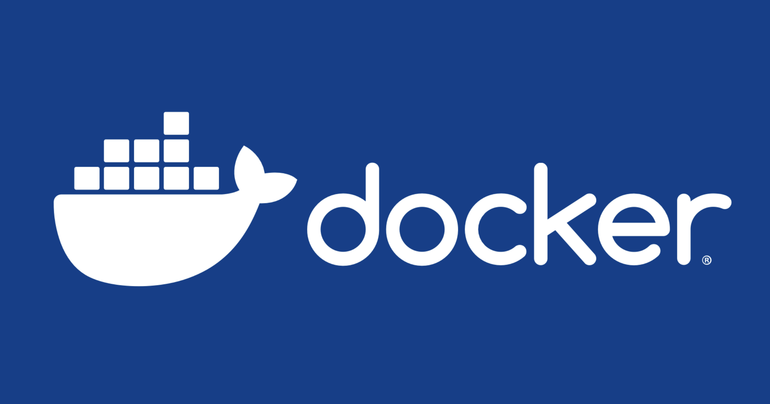
docker
一个开源的应用容器引擎，它提供了一种轻量级、可移植的方式来构建、发布和运行应用程序。
竞品：
podman
containerd

Slide 3
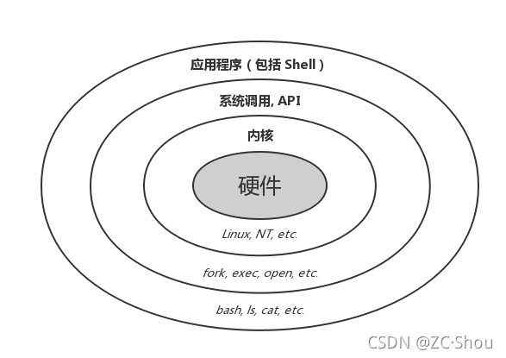
docker
一个开源的应用容器引擎，它提供了一种轻量级、可移植的方式来构建、发布和运行应用程序。
1. 不是虚拟机
区分架构——x86-64、arm64
性能损耗小

Slide 4
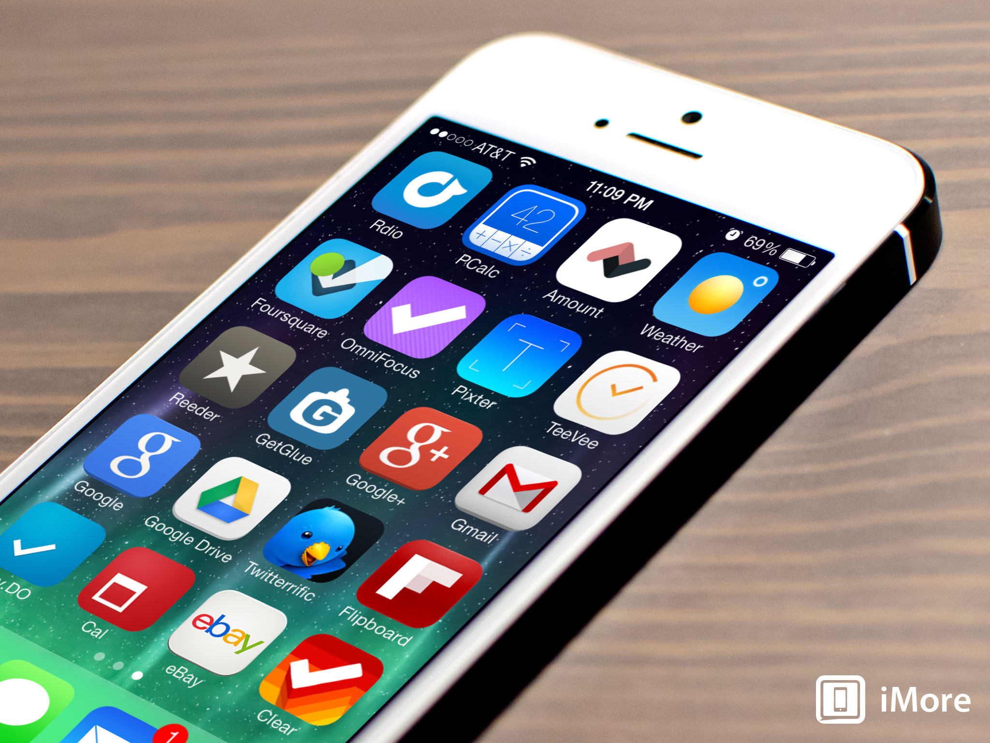
docker
一个开源的应用容器引擎，它提供了一种轻量级、可移植的方式来构建、发布和运行应用程序。
1. 不是虚拟机
2. 类似于app
沙箱机制

Slide 5

docker
一个开源的应用容器引擎，它提供了一种轻量级、可移植的方式来构建、发布和运行应用程序。
1. 不是虚拟机
2. 类似于app
3. 环境高度一致

Slide 6
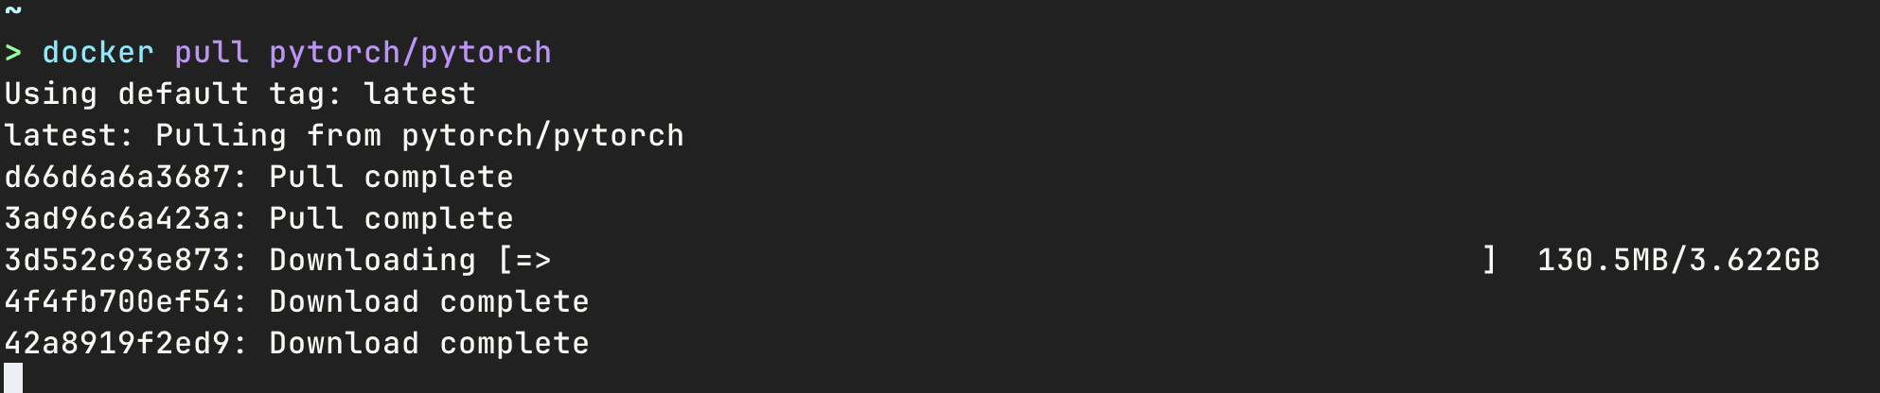
docker的核心概念
镜像：
包含了运行应用程序所需的所有代码、运行时、库、环境变量和依赖项。可以看作是一个只读的模板，用于创建和运行容器实例。
类似于安装包
可共享
分层
能够版本控制

Slide 7
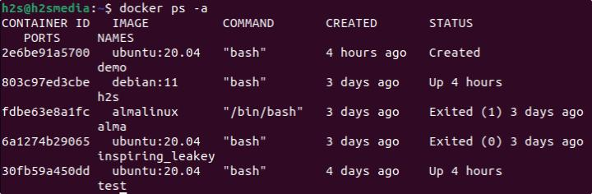
docker的核心概念
容器：
是镜像的一个运行实例，是一个隔离的进程环境，拥有独立的文件系统、网络等资源。容器是镜像的运行实体，用于实际运行应用程序。
类似于app
隔离性
可扩展
有全生命周期——create、running、stopped、pause、deleted

Slide 8
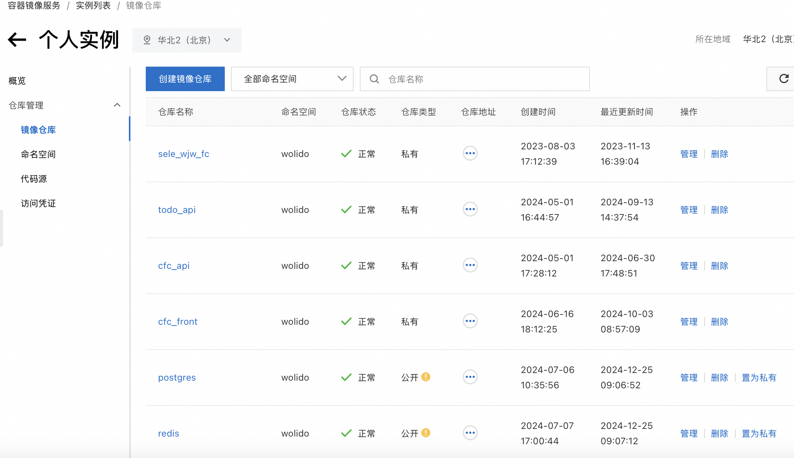
docker的核心概念
仓库：
集中存放镜像的地方，用于存储和分发Docker镜像
公共：
Dockerhub（需科学上网）
私有：
阿里云、私有云

Slide 9
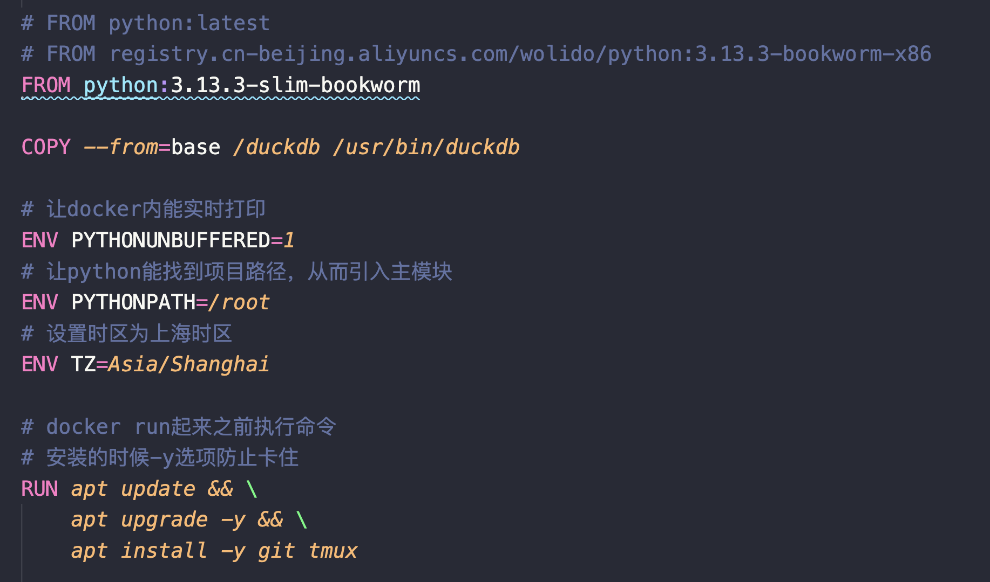
docker的核心概念
Dockerfile——用于构建镜像
FROM
COPY/ADD
RUN
WORKDIR
CMD
ENV
……

